Slide 1
Презентація до курсової роботи
На тему: « Розробка тестової програми, яка реалізує завдання на встановлення відповідності між елементами двох множин »
Виконала:
Студентка групи ПА–17–2
спеціальності 113 – Прикладна математика
Бут Марія Сергіївна
м. Дніпро
2019

Slide 2
Передумови : обмеженість роботи в аналогах
Мета : реалізувати програму для проходження тестів
Ціль : зробити легкий для використання продукт

Slide 3
Технології
ADO.NET
.NET
Windows Forms

Slide 4
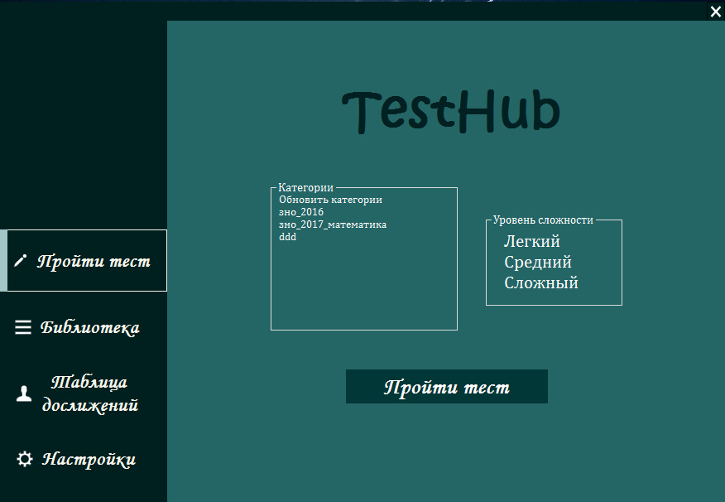
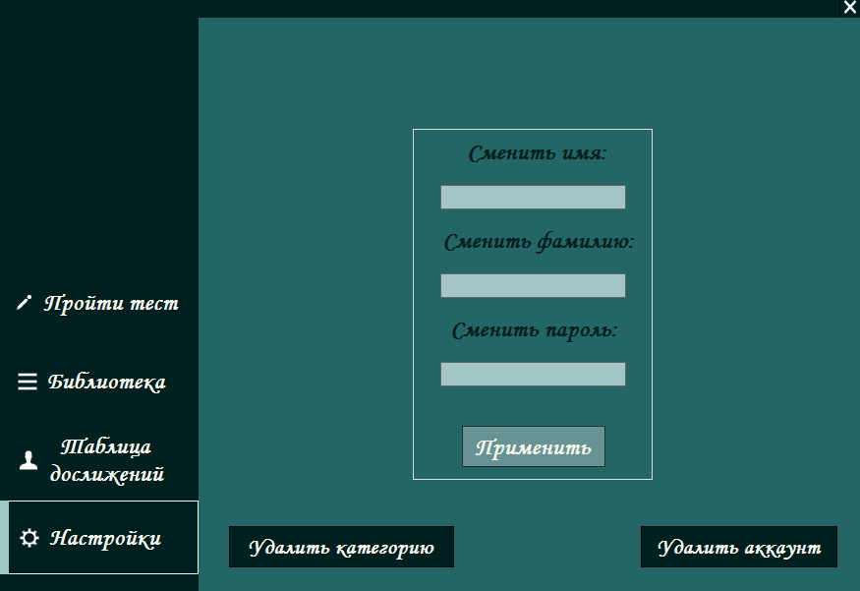
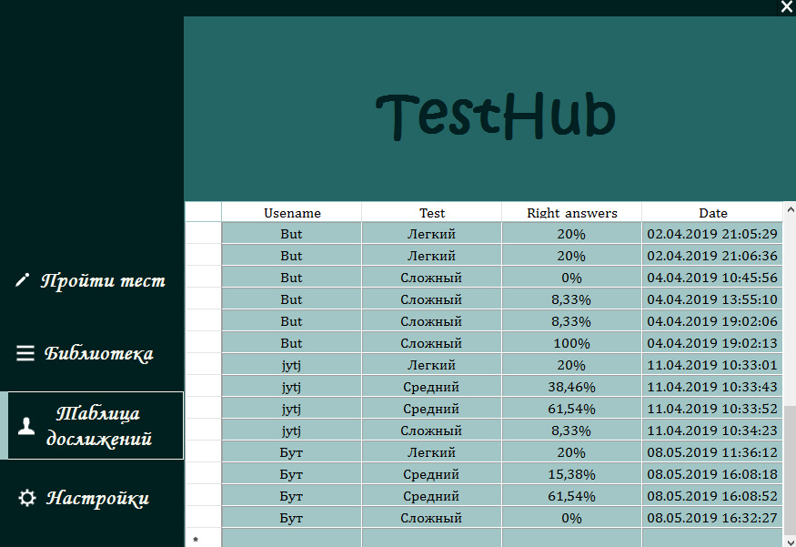
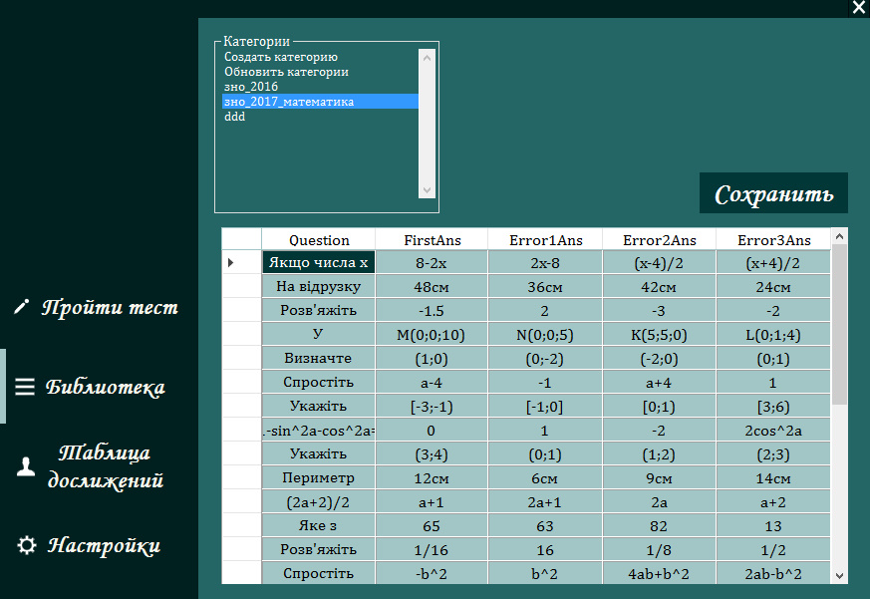
Основні сторінки програми

Slide 5
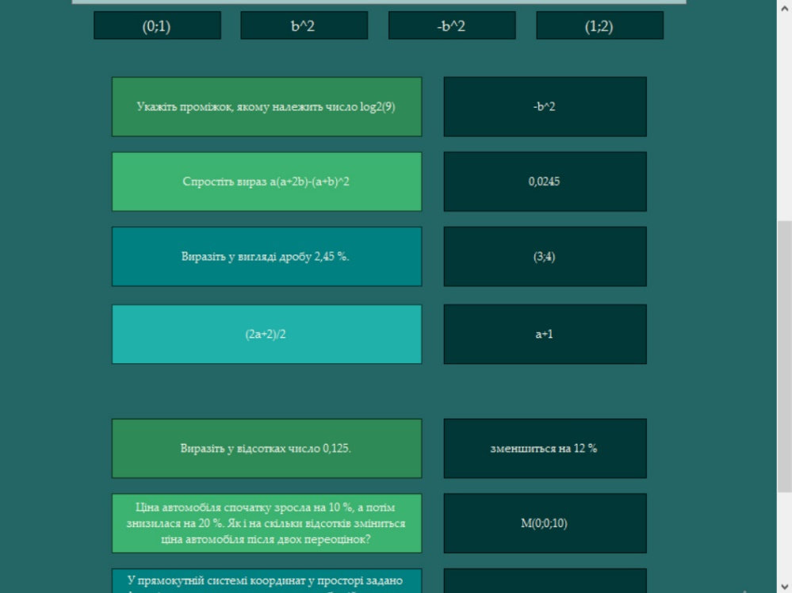
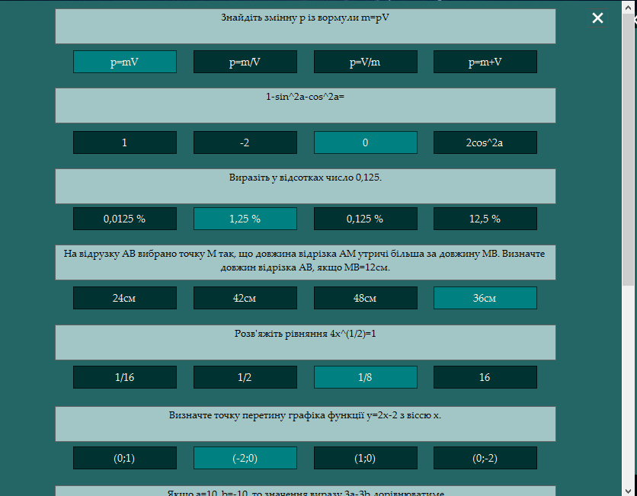
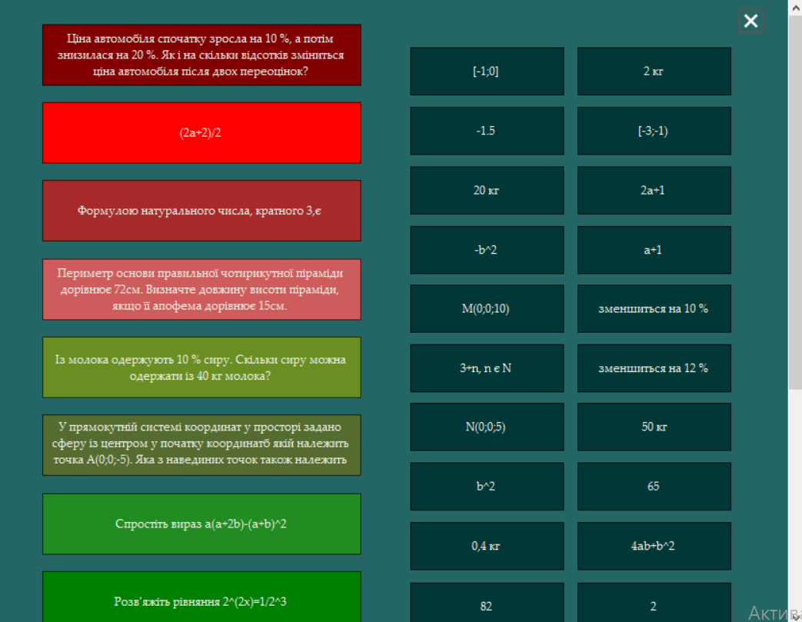
Варіанти тестів

Slide 6
Переваги
Недоліки
Тільки під платформу Windows
Мала кількість видів тестів
Низька продуктивність
Обмежена маніпуляція з даними
Легка маніпуляція з даними
Створення власних тем для тестів
Унікальність тестів для нового користувача
Миттєві результати з відображенням допущених помилок
Абсолютно безкоштовна

Slide 7
Майбутній розвиток програми
Можливість працювати на різних операційних системах
Створення веб-додатку
Можливість формувати тести з мультимедійними додатками
Підвищити продуктивність
Розширення варіантів тестів
Вдосконалити роботу з реляційною базою даних

Slide 8
Дякую за увагу!

